Slide 1


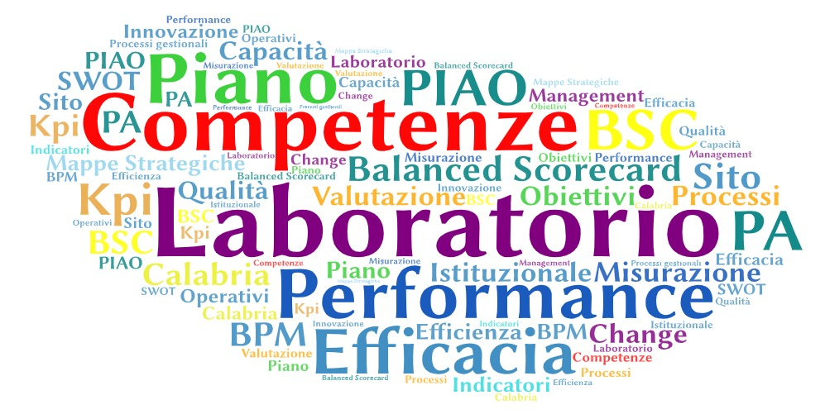
FormezPA –
Progetto per il miglioramento dei sistemi di gestione e misurazione delle performance
Laboratori sui nuovi strumenti per la gestione delle performance della Regione Calabria
Angelo Maria Savazzi – 24 Novembre 2022

Slide 2
Laboratori sui nuovi strumenti per la gestione delle performance della Regione Calabria
01
PIAO 2022: struttura, logica di integrazione, scelte metodologiche
24 Novembre 2022

Slide 3
Normativa
24 Novembre 2022

Slide 4
Riferimenti normativi
04
D.L. n.80/2021
Decreto n. 132 del 30.06.2022
Art. 6 – Introduzione del PIAO nel nostro ordinamento
Piano TIPO e indicazioni alla compilazione
D.P.R. n. 81 del 24.06.2022
Individuazione dei Piani assorbiti
Pronti per il 2023?
24 Novembre 2022

Slide 5
Piano dei fabbisogni di personale
di cui all’art. 6, commi 1,4,6, e art. 6-ter, d.lgs. 30 marzo 2001, n.165
Piano delle azioni concrete
di cui all’art.60-bis, comma 2, d.lgs. 30 marzo 2001, n.165
Piano per razionalizzare l’utilizzo delle dotazioni strumentali, anche informatiche, che corredanp le stazioni di lavoro nell’automazione d’ufficio
di cui all’art. 2, comma 594, lett. A), legge 24 dicembre 2007, n. 244
Piano della performance
di cui all’art. 10, comma 1, lett. A) e comma 1 ter, d.lgs. 27 ottobre 2009, n. 150
Piano Triennale per la Prevenzione della Corruzione e della Trasparenza
di cui all’art. 1, commi 5, lett. A) e 60, lett. A), legge 6 novembre 2012, n.190
Piano organizzativo del lavoro agile,
di cui all’art. 14, comma 1, legge 7 agosto 2015, n. 124
Piano di azioni positive
di cui all’art. 48, comma 1, d. lgs. 11 aprile 2006, n. 198
I filoni programmatori che confluiscono nel PIAO
La confluenza dei Piani indicati nel Piao mantiene inalterate le relative normative che continuano a rappresentare il quadro normativo di riferimento per le singole sezioni del PIAO
05
24 Novembre 2022

Slide 6
Ulteriori Contenuti
Il Piao deve contenere, inoltre:
l'elenco delle procedure da semplificare e reingegnerizzare ogni anno, anche mediante il ricorso alla tecnologia e sulla base della consultazione degli utenti, nonché la pianificazione delle attività inclusa la graduale misurazione dei tempi effettivi di completamento delle procedure effettuata attraverso strumenti automatizzati;
le modalità e le azioni finalizzate a realizzare la piena accessibilità alle amministrazioni, fisica e digitale, da parte dei cittadini ultrasessantacinquenni e dei cittadini con disabilità;
le modalità e le azioni finalizzate al pieno rispetto della parità di genere, anche con riguardo alla composizione delle commissioni esaminatrici dei concorsi
06
24 Novembre 2022

Slide 7
Il Piano-tipo e
le linee guida
24 Novembre 2022

Slide 8
Indice PIAO
24 Novembre 2022
PREMESSA
SEZIONE 1. SCHEDA ANAGRAFICA DELL’AMMINISTRAZIONE
SEZIONE 2 .VALORE PUBBLICO, PERFORMANCE E ANTICORRUZIONE
Sottosezione di programmazione: Valore pubblico
Sottosezione di programmazione: Performance
Sottosezione di programmazione: Rischi corruttivi e trasparenza
SEZIONE 3.ORGANIZZAZIONE E CAPITALE UMANO
Sottosezione di programmazione: Struttura organizzativa
Sottosezione di programmazione: Organizzazione del lavoro agile
Sottosezione di programmazione : Piano triennale dei fabbisogni di personale
SEZIONE 4. MONITORAGGIO
15

Slide 9
Sezione 1: Scheda Anagrafica
Sezione 2: Valore Pubblico, Performance e Anticorruzione
Sotto Sezione Valore Pubblico
Miglioramento del livello complessivo di benessere dei cittadini, delle imprese e degli stakeholder nelle varie prospettive (economica, sociale, ambientale, sanitaria, ecc.) da generare programmando strategie misurabili in termini di impatti, anche tramite indicatori di benessere equo e sostenibile e/o Sustainable Development Goals dell’Agenda Onu 2030
Sottosezione Performance
Sottosezione Anticorruzione e Trasparenza
Parte
Generale
Contenuti generali del Piano della Performance
Contenuti generali del Piano Triennale di Prevenzione della Corruzione e della Trasparenza
Parte
Funzionale
Obiettivi operativi specifici e obiettivi operativi trasversali (semplificazione, digitalizzazione, piena accessibilità, pari opportunità) e indicatori di performance organizzativa (efficienza, efficacia) funzionali alle strategie di creazione di Valore Pubblico
Misure di gestione dei rischi corruttivi e della trasparenza e indicatori di rischio e di trasparenza, funzionali agli obiettivi operativi e alle strategie di protezione del Valore Pubblico
Sezione 3: Organizzazione e Capitale Umano
Organizzazione
Sottosezione
struttura organizzativa
Sottosezione Lavoro agile
Sottosezione Piano Triennale dei Fabbisogni di personale
Sottosezione Formazione del Personale
Capitale
Umano
Parte
Generale
Organigramma Livelli Organizzativi Ampiezza organizzativa
Contenuti generali del POLA
Contenuti generali del Piano Triennale di Fabbisogno del Personale
Contenuti generali del Piano della Formazione
Parte
Funzionale
Azioni di sviluppo organizzativa
Condizioni abilitanti del lavoro agile; azioni organizzative agili e indicatori di performance
Azioni professionali per soddisfare il fabbisogno di personale
Azioni formative per soddisfare il fabbisogno di competenze
Funzionali al raggiungimento delle performance e al contenimento dei rischi e, quindi, alla creazione del Valore Pubblico
Sezione 4: Monitoraggio

Slide 10

Come si collegano le diverse sezioni del PIAO
Perofmrance
obiettivi operativi specifici e obiettivi operativi trasversali
Creazione del Valore Pubblico
Performance
Il valore Pubblico è interconnesso alla diverse sezioni del PIAO
Misure di gestione dei rischi corruttivi e della trasparenza (e relativi indicatori) specifiche e generali
Protezione del Valore Pubblico
Anticorruzione
Azioni di miglioramento della salute organizzativa e della salute professionale
Sostegno del Valore Pubblico
Organizzazione e Capitale Umano
24 Novembre 2022
17

Slide 11
Sottosezione
Valore Pubblico
18
24 Novembre 2022

Slide 12


24 Novembre 2022
Il Valore Pubblico è il beneficio che la Pubblica Amministrazione genera per la collettività (inteso come miglioramento del benessere economico, sanitario, assistenziale, sociale, educativo, ambientale)
Progettare una politica avendo come riferimento il Valore Pubblico che vogliamo generare, ci aiuta a definirla meglio anche nei propri contenuti operativi.
19

Slide 13


Considerazioni sul PIAO
24 Novembre 2022
Non è un semplice «contenitore» dei Piani preesistenti
Valore Pubblico come filo conduttore
È necessaria una visione strategico-politica che costituisce una chiave innovativa e che supporta le Amministrazioni nel focalizzare le proprie attività e risorse sulle attività che generano maggiore valore per la collettività.
Consente di definire un documento strutturalmente organico e sinergico, evitando duplicazioni che appesantiscono l’organizzazione con ulteriore burocrazia.
Consente di allocare le risorse e strutturare l’organizzazione in funzione dei bisogni della collettività, così da rispondere in modo sempre più efficace ai bisogni dei cittadini e rafforzare il sistema pubblico.
20

Slide 14
Valore Pubblico come filo conduttore: un esempio
Un’amministrazione intende migliorare il benessere sociale della propria comunità promuovendo iniziative culturali sul proprio territorio che favoriscano l’incremento dei consumi culturali da parte di persone nella fascia d’età compresa tra i 6 e i 15 anni
1.Obiettivi organizzativi e individuali di performance
2.Misure di prevenzione della corruzione
Concorrono al raggiungimento dei risultati di «Valore pubblico»
devono essere misurati attraverso indicatori multidimensionali capaci di intercettare i vari aspetti del miglioramento del benessere della comunità
  Esempi:
  N. di iniziative finanziate
  miglioramento dell’offerta culturale
  Grado di soddisfazione degli utenti
  Potenziamento delle competenze professionali per personale coinvolto nel servizio
Sono funzionali alla protezione del «Valore pubblico» da generare
Devono essere individuate a seguito dell’esame del contesto interno ed esterno
  Esempio:
  L’incremento del numero di iniziative culturali da finanziare potrà richiedere interventi, a garanzia della cronologia delle domande o dell'eventuale graduatoria, che evitino o prevengano comportamenti a rischio corruttivo.
21
Analisi di contesto
Contesto esterno
Coinvolgimento degli operatori culturali anche realtà associative nella progettazione culturale
Azioni
gestionali
Misure di prevenzione
24 Novembre 2022
Contesto interno

Slide 15
Valore Pubblico come filo conduttore: un esempio
Un’amministrazione intende migliorare il benessere sociale della propria comunità promuovendo iniziative culturali sul proprio territorio che favoriscano l’incremento dei consumi culturali da parte di persone nella fascia d’età compresa tra i 6 e i 15 anni
3.Esigenze di reclutamento
4.Esigenza formative
Il reclutamento deve essere individuato a fronte di un esame delle effettive esigenze connesse al valore pubblico che si intende creare.
  Esempio:
  potrebbe emergere un’esigenza di un facilitatore che sappia gestire processi partecipativi per gestire l’ascolto degli operatori culturali e co-progettare il Piano Regionale Culturale
  Cosa si può fare?
  valutare azioni formative specifiche per il personale in servizio
  valutare la possibilità di riutilizzare attraverso processi di mobilità interna competenze presenti in altri ambiti dell'amministrazione .
  Nell'ambito delle esigenze di reclutamento l'amministrazione valuterà anche eventuali spazi per la valorizzazione del personale interno attraverso l'istituto delle professioni verticali.
Sono legate all’obiettivo di:
  Rafforzare le competenze interne per valorizzare i servizi offerti
  Introdurre gradualmente il personale appena reclutato attraverso i necessari percorsi formativi
24 Novembre 2022
22

Slide 16
DM
Art. 3 - Sezione 2:VALORE PUBBLICO, PERFORMANCE E ANTICORRUZIONE
24 Novembre 2022
a) Sottosezione: Valore Pubblico nella quale sono definiti:
i risultati attesi in termini di obiettivi generali e specifici, programmati in coerenza con i documenti di programmazione finanziaria adottati da ciascuna amministrazione;
le modalità e le azioni finalizzate, nel periodo di riferimento, a realizzare la piena accessibilità, fisica e digitale, alle amministrazioni da parte dei cittadini ultrasessantacinquenni e dei cittadini con disabilità;
l’elenco delle procedure da semplificare e reingegnerizzare, secondo le misure previste dall’Agenda Semplificazione e, per gli enti interessati dall’Agenda Digitale, secondo gli obiettivi di digitalizzazione ivi previsti.
gli obiettivi di valore pubblico generato dall’azione amministrativa, inteso come l’incremento del benessere economico, sociale, educativo, assistenziale, ambientale, a favore dei cittadini e del tessuto produttivo.
23

Slide 17
Sezione 2:VALORE PUBBLICO, PERFORMANCE E ANTICORRUZIONE
24 Novembre 2022
Sottosezione: Valore Pubblico 1/2
In questa sottosezione l’amministrazione esplicita come una selezione delle politiche dell’ente si traduce in termini di obiettivi di Valore Pubblico (outcome/impatti), anche con riferimento alle misure di benessere equo e sostenibile (Sustainable Development Goals dell’Agenda ONU 2030; indicatori di Benessere Equo e Sostenibile elaborati da ISTAT e CNEL). Si tratta, dunque, di descrivere, in coerenza con i documenti di programmazione economica e finanziaria, le strategie per la creazione di Valore Pubblico e i relativi indicatori di impatto.
Esempio: favorire la creazione di Valore Pubblico di un territorio in termini di sviluppo turistico sostenibile attraverso:
strategie di sviluppo economico (indicatore di impatto economico: € indotto economico imprese turistiche territorio),
Strategie di sviluppo sociale (indicatore di impatto sociale: n. occupati in imprese turistiche territorio),
Strategie di rispetto ambientale (indicatore di impatto ambientale: emissione di CO2)
24
Sezione 2:VALORE PUBBLICO, PERFORMANCE E ANTICORRUZIONE
Sottosezione: VALORE PUBBLICO

Slide 18
Sezione 2:VALORE PUBBLICO, PERFORMANCE E ANTICORRUZIONE
24 Novembre 2022
Sottosezione: Valore Pubblico 2/2
Alcune domande attraverso le quali costruire la sezione
Quale Valore Pubblico? (benessere economico, sociale, ambientale, sanitario, etc.)
Quale strategia potrebbe favorire la creazione di Valore Pubblico? (obiettivo strategico)
A chi è rivolto (stakeholders)?
Entro quando intendiamo raggiungere la strategia (tempi pluriennali)?
Come misuriamo il raggiungimento della strategia, ovvero quanto Valore Pubblico (dimensione e formula di impatto sul livello di benessere)?
Da dove partiamo (baseline)?
Qual è il traguardo atteso (target)?
Dove sono verificabili i dati (fonte)?
Gli indicatori di outcome/impatti, anche con riferimento alle misure di benessere equo e sostenibile (Sustainable Development Goals dell’Agenda ONU 2030; indicatori di Benessere Equo e Sostenibile elaborati da ISTAT e CNEL), non si applicano ai Comuni.
25
Sezione 2:VALORE PUBBLICO, PERFORMANCE E ANTICORRUZIONE
Sottosezione: VALORE PUBBLICO

Slide 19
24 Novembre 2022
Programma di mandato
Sottosezione «valore pubblico»
Sezione Strategica
Missioni
Obiettivi strategici
Obiettivi strategici
Indicatori di impatto
DEFR
Sottosezione Valore pubblico e Performance del PIAO
Sezone operativa
Programmi
Obiettivi operativi
Obiettivi Operativi
Obiettivi Individuali
29

Slide 20
24 Novembre 2022
Valore Pubblico nel PIAO della Regione Calabria: alcuni esempi
Area tematica | Obiettivo strategico | Indicatore d’impatto | Target 2022 | Fonte del dato | Stakeholder
1-Infrastrutture, Attività Produttive, Lavoro | 1.1 Potenziare le politiche attive del lavoro e riformare il sistema della formazione | Uscita precoce dal sistema di istruzione e formazione | 13,6% | ISTAT (BES) | Scuole, Enti formazione, CPI, Giovani
 |  | Giovani che non lavorano e non studiano (Neet) | 33,1%
 | 1.2 Rafforzare il sistema produttivo fondato sull'artigianato | Capacità di utilizzo del Fondo artigianato | 60,0% | Fincalabra | Imprese, Enti territoriali, Scuole, CPI, Associazioni di Categoria
 | 1.3 Sviluppare e ammodernare le infrastrutture fisiche e digitali per l'innovazione e lo sviluppo dei territori | Utenti assidui dei mezzi pubblici | 6,5% | ISTAT (BES) | Cittadini, Associazioni, Enti territoriali, Imprese
 |  | Utenti regolari di internet | 68,2% |  | Enti territoriali, Cittadini, Imprese, Associazioni, Imprese, Studenti
 |  | Edifici scolastici nella Regione Calabria sottoposti a mitigazione del rischio sismico | 9,0% | Dipartimento Infrastrutture, Lavori Pubblici | Scuole, studenti, Enti territoriali, Imprese
30
Sezione 2:VALORE PUBBLICO, PERFORMANCE E ANTICORRUZIONE
Sottosezione: VALORE PUBBLICO

Slide 21
24 Novembre 2022
Valore Pubblico nel PIAO della Regione Calabria: alcuni esempi
Area tematica | Obiettivo strategico | Indicatore d’impatto | Target 2022 | Fonte del dato | Stakeholder
2-Turismo, Cultura, capitale civico e archeologia e tesori nascosti | 2.1 Valorizzare e promuovere il patrimonio culturale calabrese, recuperando i patrimoni presenti nei borghi, rurali e religiosi, incentivando lo sviluppo e la diffusione delle eccellenze artigiane e produttive ed internazionalizzando i distretti culturali e turistici | Occupazione culturale e creativa | 1,9% | ISTAT (BES) | Imprese, Associazione di Categoria, Enti Territoriali
 |  | Soddisfazione per il tempo libero | 62,4% |  | Enti territoriali, Istituzioni culturali,Giovani, Imprese, Istituzioni religiose
 | 2.2 Valorizzare il Capitale civico | Inclusione scolastica degli alunni con disabilità | 79% | ISTAT | Studenti, Scuole, Enti territoriali, famiglie, ETS
 |  | Partecipazione culturale fuori casa | 5,4% | ISTAT (BES) | Studenti, Scuole, Enti territoriali, famiglie
 | 2.3 Migliorare le condizioni e gli standard di fruizione del patrimonio culturale e archeologico calabrese incentivando anche i flussi turistici | Registrazione al sistema museale calabrese | 43,3% | Piattaforma Nazionale sistema museale | Istituzioni culturali, Associazioni, Enti territoriali
 |  | Tasso di turisticità | 2,6% | ISTAT | Enti territoriali, Imprese, Cittadini
31
Sezione 2:VALORE PUBBLICO, PERFORMANCE E ANTICORRUZIONE
Sottosezione: VALORE PUBBLICO

Slide 22
24 Novembre 2022
Valore Pubblico nel PIAO della Regione Calabria: alcuni esempi
Area tematica | Obiettivo strategico | Indicatore d’impatto | Target 2022 | Fonte del dato | Stakeholder
3-Sanità e Welfare | 3.1 Riorganizzare la rete ospedaliera, la sanità territoriale e preventiva, anche attraverso l'ammodernamento dei servizi di cura | Emigrazione ospedaliera in altra regione | 17,5% | ISTAT (BES) | Cittadini, Associazioni, Aziende sanitarie, Enti territoriali
 |  | Rinuncia a prestazioni sanitarie | 10,6%
 |  | Rinuncia a prestazioni sanitarie | 10,6% |  | Cittadini, Associazioni,Aziende sanitarie, Enti territoriali
 | 3.2 Quantificare e recuperare il deficit del Sistema sanitario regionale | Grado di riduzione dei crediti risultati al 31.12.2021 in relazione alle partite creditorie sospese con i Ministeri in relazione a fondi statali, ivi inclusi quello del perimetro sanitario | 50,0% | Dipartimento Economia e Finanze | Cittadini,Associazioni, Enti territoriali, Aziende sanitarie
 | 3.3 Rafforzare il sistema del welfare | Rapporto tra i tassi di occupazione (25-49 anni) delle donne con figli in età prescolare e delle donne senza figli | 70,9% | ISTAT (BES) | Cittadini, Imprese, Aziende sanitarie, Enti territoriali, Donne
 |  | Anziani trattati in assistenza domiciliare integrata (Ultimo dato disponibile 2019) | 1,50% |  | Cittadini, Over 65, Imprese, Enti territorilali, ETS, Aziende sanitarie
32
Sezione 2:VALORE PUBBLICO, PERFORMANCE E ANTICORRUZIONE
Sottosezione: VALORE PUBBLICO

Slide 23
24 Novembre 2022
Valore Pubblico nel PIAO della Regione Calabria: alcuni esempi
Area tematica | Obiettivo strategico | Indicatore d’impatto | Target 2022 | Fonte del dato | Stakeholder
4-Politiche Ambientali | 4.1 Migliorare la qualità e la gestione del servizio idrico integrato per uno sviluppo sostenibile | Irregolarità nella distribuzione dell'acqua | 24,7% | ISTAT (BES) | Enti territoriali, Famiglie, Associazioni
 |  | Coste marine balneabili | 87,0% |  | Enti territoriali, Associazioni, Cittadini
 | 4.2 Tutelare, ripristinare e valorizzare il capitale naturale del territorio regionale anche attraverso la bonifica delle aree inquinate | Soddisfazione per la situazione ambientale | 76,3% | ISTAT (BES) | Associazioni, Cittadini, Studenti
 |  | Densità di verde storico | 0,90% |  | Enti territoriali
 | 4.3 Mettere in sicurezza il territorio | Riduzione dell'abusivismo edilizio | 44,6% | ISTAT (BES) | Enti territoriali, Associazioni, Cittadini
 |  | Qualità dell'aria | 40,0% |  | Enti territoriali, Associazioni, Cittadini
 | 4.4 Rendere la regione autonoma e "normale" nella gestione dei rifiuti | Conferimento dei rifiuti urbani in discarica | 25,5% | ISTAT (BES) | Enti territoriali, Associazioni, Cittadini, Imprese
 |  | Servizio di raccolta differenziata dei rifiuti urbani | 34,3% |  | Enti territoriali, Associazioni, Cittadini, Imprese
33
Sezione 2:VALORE PUBBLICO, PERFORMANCE E ANTICORRUZIONE
Sottosezione: VALORE PUBBLICO

Slide 24
24 Novembre 2022
Valore Pubblico nel PIAO della Regione Calabria: alcuni esempi
Area tematica | Obiettivo strategico | Indicatore d’impatto | Target 2022 | Fonte del dato | Stakeholder
5-Agricoltura, Risorse agroalimentari e forestazione | 5.1 Promuovere una pesca e un'acquacoltura sostenibile sotto il profilo ambientale, efficiente in termini di risorse, innovativa, competitiva e basata sulle conoscenze (PCP), puntando anche sulle energie rinnovabili | Preoccupazione per la perdita di biodiversità | 19,2% | ISTAT (BES) | Enti territoriali, Associazioni, Cittadini, Studenti
 | 5.2 Rendere competitivo il settore agricolo aumentando l’occupazione e la coesione territoriale, e la riorganizzazione del sistema agroalimentare | Tasso di crescita dell'agricoltura | 1,0% | ISTAT | Imprese, Associazioni di categoria
 |  | Incrementare la superficie coltivata con frutta secca | 30,0% | Dipartimento Agricoltura e Risorse Agroalimentari | Associazioni di categoria
 | 5.3 Puntare sullo sviluppo equilibrato delle zone rurali | Diffusione delle aziende agrituristiche | 5,1% | ISTAT (BES) | Imprese, Associazioni di categoria
 | 5.4 Migliorare la redditività delle foreste | Impatto degli incendi boschivi | 2,6% | ISTAT (BES) | Imprese, Associazioni di categoria, Enti territoriali
34
Sezione 2:VALORE PUBBLICO, PERFORMANCE E ANTICORRUZIONE
Sottosezione: VALORE PUBBLICO

Slide 25
24 Novembre 2022
Valore Pubblico nel PIAO della Regione Calabria: alcuni esempi
Area tematica | Obiettivo strategico | Indicatore d’impatto | Target 2022 | Fonte del dato | Stakeholder
6 - Capacità istituzionale, innovazione e politiche di bilancio | 6.1 Rendere più efficiente l'organizzazione attraverso la valorizzazione e il rafforzamento delle competenze interne, il superamento del precariato, la semplificazione e velocizzazione dei procedimenti amministrativi e le riorganizzazioni dei dipartimenti chiave e degli enti strumentali | Indice di tempestività dei pagamenti | 0 | Portale Amministrazione Trasparente della Regione Calabria | Interni (Unità Organizzative)
 |  | Trasformazione da lavori instabili a lavori stabili | 11,4% | ISTAT (BES) | Imprese, Cittadini, Associazioni di categoria
 |  | Autonomia finanziaria degli enti strumentali | 15,0% | Dipartimenti vigilanti degli Enti strumentali | Società partecipate, Enti Strumentali e Organismi in house
 | 6.2 Presidiare gli equilibri di bilancio attraverso il miglioramento della gestione delle entrate, delle azioni di recupero crediti, della gestione del patrimonio regionale e razionalizzare le partecipazioni | Tasso di abbattimento del valore del contenzioso tramite diminuzione della classificazione del rischio | -20,0% | Dipartimento Economia e Finanze | Interni (unità organizzative)
 |  | Grado di riduzione dei crediti risultati al 31.12.2021 in materia di servizio idrico e servizio rifiuti nei confronti degli enti locali | 50,0% |  | Interni (unità organizzative), Enti territoriali
34
Sezione 2:VALORE PUBBLICO, PERFORMANCE E ANTICORRUZIONE
Sottosezione: VALORE PUBBLICO

Slide 26
Dove si colloca il valore pubblico?
Benessere
Efficacia sociale
Outcome
Output
24 Novembre 2022
VALORE PUBBLICO
35
Processo

Slide 27

Esempio 1
24 Novembre 2022
La regione intende finanziare la realizzazione (a favore dell’Autorità portuale) di una nuova banchina attrezzata al fine di attrarre un maggior numero di navi porta container.
Processo: affidamento dei lavori
Indicatore: esito positivo del collaudo
Livelli | Domanda | Indicatore
Output | Qual è il risultato? | Costruzione della banchina
Outcome | Quanto la banchina viene utilizzata? | N. container che vi transitano
Efficacia sociale | L’azione genera un’utilità per la collettività? La nuova banchina ha semplicemente spostato le navi che precedentemente attraccavano nell’altro porto oppure ne ha incrementato il transito? | Incremento del n. di container rispetto all’anno precedente
Benessere ECONOMICO | La presenza della banchina spinge alcune aziende ad insediarsi sul territorio? Oppure incrementa solo i movimenti di merci ed ha un’utilità significativa soltanto per il porto ed il suo indotto? | Variazione del tasso di occupazione o del PIL prodotto nella zona
Perché un’azione (processo) generi benessere, non solo deve trascorrere molto tempo, ma intervengono anche moltissimi fattori che esulano non solo dalla responsabilità del Dirigente, ma anche dalla concreta possibilità dell’Amministrazione di incidere singolarmente.

Slide 28
Sottosezione: PERFORMANCE
24 Novembre 2022
37

Slide 29
Bozza DM 1 Dicembre
Art. 3 Sezione 2:VALORE PUBBLICO, PERFORMANCE E ANTICORRUZIONE
24 Novembre 2022
b) Sottosezione: Performance
La sottosezione è predisposta secondo quanto previsto dal Capo II del decreto legislativo n. 150 del 2009 [ciclo di gestione della performance] e dalle Linee Guida che saranno emanate dal Dipartimento della Funzione Pubblica sulla base del presente decreto con la finalità di evitare duplicazioni di contenuti rispetto alle altre sottosezioni ed è finalizzata, in particolare, alla programmazione degli obiettivi e degli indicatori di performance di efficienza e di efficacia dell’amministrazione.
Essa deve indicare, almeno:
gli obiettivi di semplificazione, coerenti con gli strumenti di pianificazione nazionali vigenti in materia;
gli obiettivi di digitalizzazione;
gli obiettivi e gli strumenti individuati per realizzare la piena accessibilità dell’amministrazione;
gli obiettivi per favorire le pari opportunità e l’equilibrio di genere.
38
Sezione 2:VALORE PUBBLICO, PERFORMANCE E ANTICORRUZIONE
Sottosezione: PERFORMANCE

Slide 30
Sezione 2:VALORE PUBBLICO, PERFORMANCE E ANTICORRUZIONE
24 Novembre 2022
Sottosezione: Performance 1/3
Tale ambito programmatico va predisposto secondo le logiche di performance management del Piano della Performance, di cui al decreto legislativo n. 150 del 2009 e secondo le Linee Guida emanate dal Dipartimento della Funzione Pubblica. Esso è finalizzato, in particolare, alla programmazione degli obiettivi e degli indicatori di performance di efficienza e di efficacia.
Gli obiettivi specifici non devono essere genericamente riferiti all’amministrazione, ma vanno specificamente programmati in modo funzionale alle strategie di creazione del Valore Pubblico
Esempio: Per favorire il raggiungimento degli obiettivi strategici (sezione valore pubblico), l’ente locale dovrebbe programmare obiettivi operativi specifici ad essi funzionali:
favorire l’aumento delle imprese turistiche green del territorio (indicatore di efficacia quantitativa: n. imprese turistiche),
a seguito di bandi di finanziamento (indicatore di efficienza: € finanziamenti / € imprese turistiche beneficiarie),
a favore di imprese turistiche che rispettino standard eco-sostenibili (indicatore di efficacia qualitativa: % rispetto standard green),
creando un portale digitale dedicato per chiedere/erogare/monitorare i finanziamenti (indicatore di salute digitale: % servizi digitalizzati)
39
Sezione 2:VALORE PUBBLICO, PERFORMANCE E ANTICORRUZIONE
Sottosezione: PERFORMANCE

Slide 31
Sezione 2:VALORE PUBBLICO, PERFORMANCE E ANTICORRUZIONE
24 Novembre 2022
Sottosezione: Performance 2/3
Alcune domande attraverso le quali costruire la sezione:
Cosa prevediamo di fare per favorire l’attuazione della strategia? (Obiettivo)
Chi risponderà dell’obiettivo (dirigente/posizione responsabile)?
A chi è rivolto (stakeholders)?
Quali unità organizzative dell’ente e/o quali soggetti esterni contribuiranno a raggiungerlo (contributors)?
Entro quando intendiamo raggiungere l’obiettivo (tempi annuali)?
Come misuriamo il raggiungimento dell’obiettivo (dimensione e formula di performance di efficacia e di efficienza)?
Da dove partiamo (baseline)?
Qual è il traguardo atteso (target)?
Dove sono verificabili i dati (fonte)?
4 0
Sezione 2:VALORE PUBBLICO, PERFORMANCE E ANTICORRUZIONE
Sottosezione: PERFORMANCE

Slide 32
Sezione 2:VALORE PUBBLICO, PERFORMANCE E ANTICORRUZIONE
24 Novembre 2022
Sottosezione: Performance 3/3
Contenuti minimali:
Obiettivi organizzativi
Obiettivi individuali dei dirigenti o dei responsabili delle unità organizzative apicali
Correlazione con il Documento Unico di Programmazione
Classificazione, laddove possibile, rispetto ai seguenti ambiti
✓ Semplificazione
✓ Digitalizzazione
✓ Accessibilità
✓ Formazione
✓ Equilibrio di genere / azioni positive
✓ Interventi del PNRR
4 1
Sezione 2:VALORE PUBBLICO, PERFORMANCE E ANTICORRUZIONE
Sottosezione: PERFORMANCE

Slide 33
Requisiti minimali degli obiettivi di performance
24 Novembre 2022
L’art. 5, comma 2, lettera c) del d. lgs. 150/2009 precisa che gli obiettivi devono essere:
«.... tali da determinare un significativo miglioramento della qualità dei servizi erogati e degli interventi ...»
Gli obiettivi dunque devono essere:
  Specifici: dovrà essere chiaro cosa, dove, quando e come la situazione verrà cambiata
  Misurabili: dovrà essere possibile quantificare gli oggetti e i benefici
  Accessibili: dovrà essere possibile raggiungere gli obiettivi
  Realistici: dovrà essere possibile ottenere il livello di cambiamento riflesso dall'obiettivo;
  Legati al tempo: determinando il periodo di tempo in cui ogni obiettivo verrà raggiunto;
4 2
Sezione 2:VALORE PUBBLICO, PERFORMANCE E ANTICORRUZIONE
Sottosezione: PERFORMANCE

Slide 34
Perimetro di operatività e ruolo rispetto alle diverse direttrici di programmazione: Performance
Amministrazione nel suo complesso
Unità organizzative o aree di responsabilità
Dirigenti e incaricati di PO
Personale dipendente
Performance organizzativa
Performance individuale
Raccordo tra performance organizzativa e individuale
4 3
Sezione 2:VALORE PUBBLICO, PERFORMANCE E ANTICORRUZIONE
Sottosezione: PERFORMANCE

Slide 35
24 Novembre 2022
DECRETO-LEGGE 80/2021
RECANTE MISURE URGENTI PER IL RAFFORZAMENTO DELLA CAPACITA’ AMMINISTRATIVA DELLE PUBBLICHE AMMINISTRAZIONI FUNZIONALE ALL’ATTUAZIONE DEL PNRR
Art. 6 - (Piano integrato di attività e organizzazione)
Il Piano ha durata triennale, viene aggiornato annualmente e definisce:
  gli obiettivi programmatici e strategici della performance secondo i principi e criteri direttivi di cui all'articolo 10 del decreto legislativo 27 ottobre 2009, n. 150, stabilendo il necessario collegamento della performance individuale ai risultati della performance organizzativa;
  la strategia di gestione del capitale umano e di sviluppo organizzativo, anche mediante il ricorso al lavoro agile, e gli obiettivi formativi annuali e pluriennali, finalizzati ai processi di pianificazione secondo le logiche del project management, al raggiungimento della completa alfabetizzazione digitale, allo sviluppo delle conoscenze tecniche e delle competenze trasversali e manageriali e all'accrescimento culturale e dei titoli di studio del personale, correlati all'ambito d'impiego e alla progressione di carriera del personale;
09

Slide 36
Obiettivi strategici e operativi - Esempi
24 Novembre 2022
  … leggiamo insieme un Documento di Economia e Finanza …
Obiettivo strategico: Sviluppare e ammodernare le infrastrutture fisiche e digitali per l'innovazione, lo sviluppo del territorio e la diffusione dei servizi pubblici digitali | Impatto | Risultato gestionale
Estensione della fornitura dei servizi di accesso alla banda ultralarga a tutto il territorio regionale
Realizzare un’infrastruttura operante in cloud per tutte le PPAA della Regione
Diffusione delle competenze digitali lungo tutta la filiera istruzione-formazione post diploma, anche attraverso la sperimentazione nelle scuole campane di percorsi di coding, robotica, stampa 3D, creatività, startup, big data ed elettronica
Rafforzare il contributo della Pubblica Amministrazione come propulsore d’innovazione, capace di orientare il patrimonio d’innovazione disponibile attraverso le proprie scelte strategiche di domanda (e-procurement), l’arricchimento del proprio sistema di offerta (e-government), la promozione della cittadinanza attiva e la diffusione delle competenze digitali.
4 5

Slide 37
24 Novembre 2022
Obiettivi strategici e operativi - Esempi
  … leggiamo insieme un Documento di Economia e Finanza …
Obiettivo strategico: internazionalizzazione del capitale umano | Impatto | Risultato gestionale
Sostenere il processo di internazionalizzazione del capitale umano, al fine di stimolare gli scambi e la mobilità internazionale di studenti, ricercatori, potenziali imprenditori e docenti | X
Iniziative promozionali e misure di aiuto volte a favorire lo scambio bidirezionale – da e verso la Regione |  | X
Iniziative promozionali e misure di aiuto volte a favorire esperienze, da parte di giovani innovatori all’interno di compagini imprenditoriali, di training e mentorship presso academies estere per il rafforzamento delle competenze in una dimensione internazionale |  | X
4 6

Slide 38
24 Novembre 2022
Obiettivi strategici e operativi - Esempi
  … leggiamo insieme un Documento di Economia e Finanza …
Obiettivo strategico: attrazione investimenti internazionali | Impatto | Risultato gestionale
Attrarre capitali finanziari stranieri da destinare alla creazione, nell’ambito della regione, di nuovi insediamenti produttivi e/o centri di innovazione ovvero all’acquisizione di insediamenti che versino in situazioni di crisi o comunque di difficoltà, nonché a investimenti in infrastrutture al servizio del territorio | X
Realizzazione di una mappatura delle opportunità di investimento disponibili e cantierabili nell’ambito del territorio regionale nonché del sistema degli incentivi regionali ai fini della presentazione a potenziali investitori e imprenditori interessati a insediamenti nella Regione |  | X
Promozione di iniziative di incoming di investitori esteri e organizzazione di road show e missioni esplorative estere volte alla individuazione di potenziali investitori |  | X
Attivazione di desk che forniscano ai potenziali investitori informazioni in merito ai siti e alle opportunità di investimento disponibili in ambito regionale |  | X
4 7

Slide 39
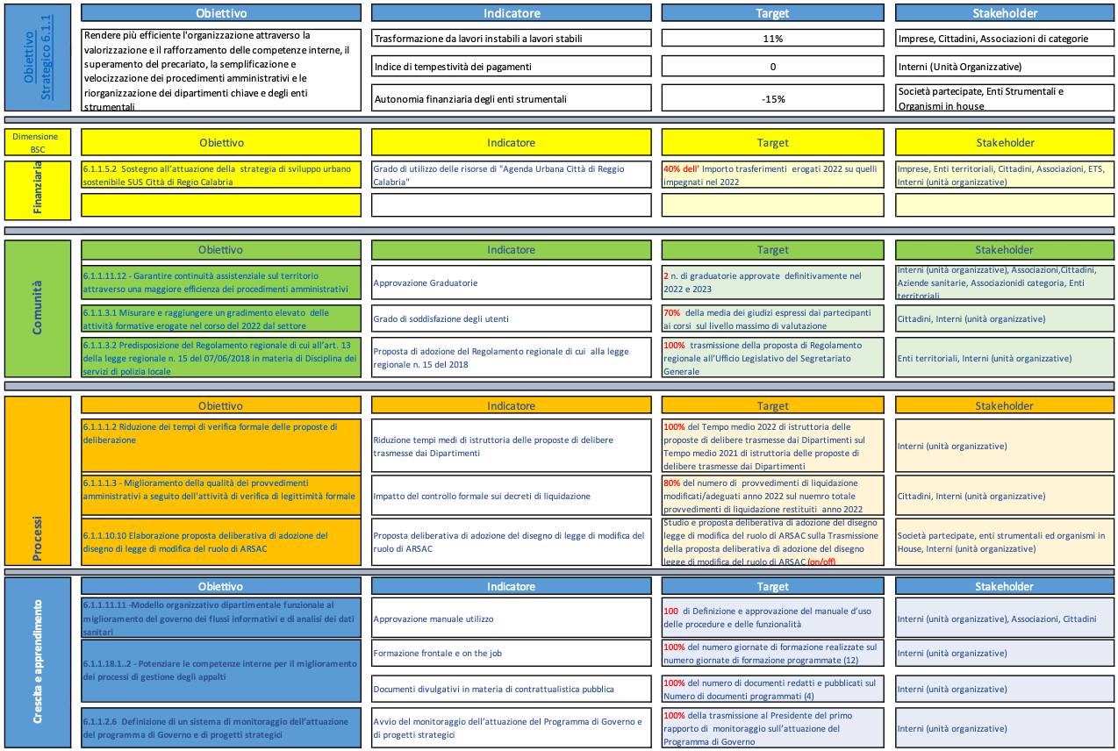
Mappe Strategiche: Obiettivi Strategici e Obiettivi Operativi, alcuni esempi
24 Novembre 2022
4 8
Sezione 2:VALORE PUBBLICO, PERFORMANCE E ANTICORRUZIONE
Sottosezione: PERFORMANCE

Slide 40
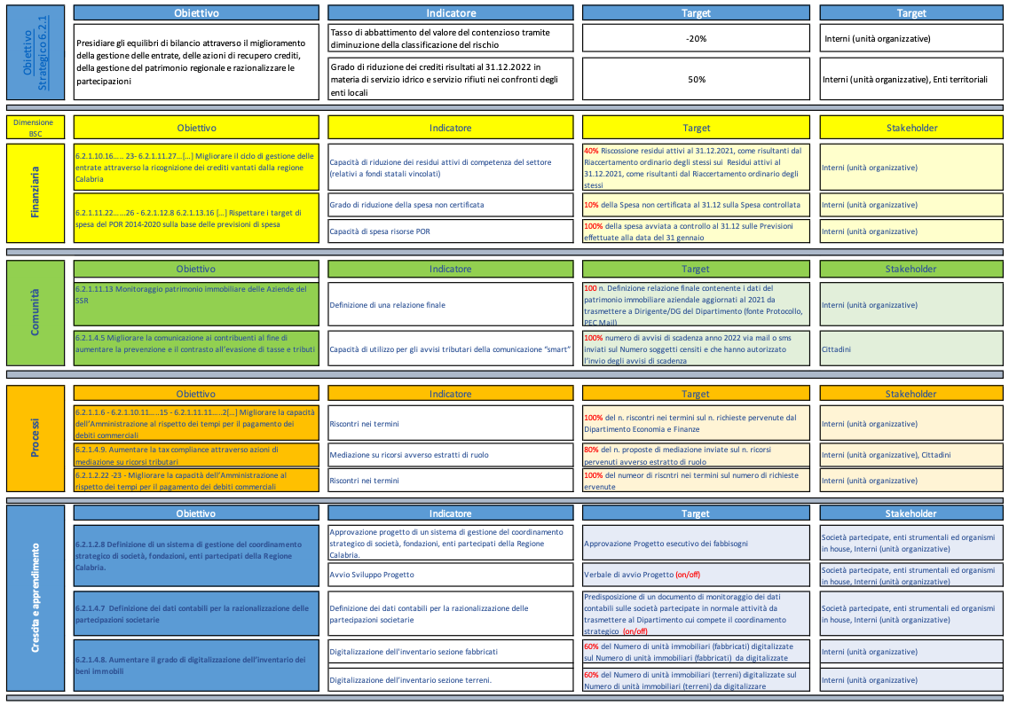
Mappe Strategiche: Obiettivi Strategici e Obiettivi Operativi, alcuni esempi
24 Novembre 2022
4 9
Sezione 2:VALORE PUBBLICO, PERFORMANCE E ANTICORRUZIONE
Sottosezione: PERFORMANCE

Slide 41
Integrazione tra PTFP e obiettivi di performance
24 Novembre 2022
VALORE PUBBLICO
SCENARI
ANALISI DI CONTESTO
Qual è il valore pubblico da generare?
Per conseguire quell’impatto bisogna agire su diversi scenari
La scelta dello scenario dipende dall’analisi del contesto
OPZIONE 1 Reclutamento esterno
Reperire risorse umane e competenze dall’esterno attraverso procedure concorsuali
OPZIONE 2 Formazione
Acquisire competenze attraverso interventi di formazione sul personale interno
(impatto)
50
Sezione 3: ORGANIZZAZIONE E CAPITALE UMANO
Sottosezione: PIANO TRIENNALE DEI FABBISOGNI DI PERSONALE

Slide 42
Esempio 1 - Attrazione investimenti internazionali
Obiettivo: Attivazione di desk che forniscano ai potenziali investitori informazioni in merito ai siti e alle opportunità di investimento disponibili in ambito regionale
È presente nella dotazione organica la figura richiesta dall’obiettivo?
No
Si
Reclutamento:
Profilo richiesto: Project manager esperto di finanza nazionale e internazionale
Piano Triennale dei Fabbisogni del Personale
La risorsa assegnata ha le competenze adeguate?
Si
No
Formazione
Corso di project management su sistemi di finanza nazionale e internazionale
Piano formativo
51
Analisi di contesto
24 Novembre 2022
Sezione 3: ORGANIZZAZIONE E CAPITALE UMANO
Sottosezione: PIANO TRIENNALE DEI FABBISOGNI DI PERSONALE

Slide 43
Esempio 2 – Iniziative di coprogettazione
Obiettivo: Co-progettazione delle iniziative con il terzo settore
Nella dotazione organica dell’ente è presente la figura di facilitatore?
No
Si
Reclutamento
Profilo richiesto: esperto in facilitazione e coprogettazione di processi
Piano Triennale dei Fabbisogni del Personale
La figura presente ha competenze specifiche sulla facilitazione di processi partecipati?
Si
No
Formazione
Corso di formazione in Facilitatore
Piano formativo
L’ente riesce ad attivare iniziative di coprogettazione?
Si
No
Aggiornamento delle competenze
Piano formativo
52
24 Novembre 2022
Laboratorio informativo

Slide 44
Esempio 3 - Digitalizzazione
Obiettivo: Digitalizzare i processi connessi alla gestione giuridica del personale, garantendo i necessari presidi di sicurezza funzionali a consentire l’accesso da remoto
È presente nella dotazione organica la figura richiesta dall’obiettivo?
No
Si
Reclutamento:
Profilo richiesto: Gestore della sicurezza ICT/ICT security manager
Piano Triennale dei Fabbisogni del Personale
La risorsa assegnata ha le competenze adeguate?
Si
No
Formazione
Corso su gestione della sicurezza ICT
Piano formativo
Analisi di contesto
Sezione 3: ORGANIZZAZIONE E CAPITALE UMANO
Sottosezione: PIANO TRIENNALE DEI FABBISOGNI DI PERSONALE

Slide 45
REGIONE CALABRIA– dal PIAO 2022
INDICATORI DI IMPATTO
Utenti assidui dei mezzi pubblici | + Utenti (Istat, Bes)
Utenti regolari di internet | + Utenti (Istat, Bes)
Edifici scolastici nella Regione Calabria sottoposti a mitigazione del rischio sismico | ↑
24 Novembre 2022
Area Strategica: 1. 1 - Infrastrutture, AAPP, Lavoro
OBIETTIVO STRATEGICO 1.3.1 Sviluppare e ammodernare le infrastrutture fisiche e digitali per l'innovazione e lo sviluppo del territorio
OBIETTIVI OPERATIVI
1.3.1.2.1 - Sviluppo della Banda Ultra Larga nella Regione Calabria - Accordo MISE/Regione Calabria 18 Gennaio 2018 - Avanzamento Piano Tecnico Calabria BUL
1.3.1.12.4 - Agevolare lo sviluppo di nuovi prodotti, tecnologie e servizi[…]
1.3.1.6.1 - Ridurre il rischio sismico degli edifici scolastici, di proprietà pubblica, della Regione Calabria
1.7.4 1.3.1.9.1 - Progetto del Sistema Informativo unico per la Mobilità (SIMOB)
1.7.5 Acquisto di veicoli ad alimentazione GNC (metano) destinati al trasporto extraurbano ed interurbano con l'utilizzo di risorse PNRR
Affidamento dei lavori all’esterno
Gestione dati mobilità
La dotazione organica è sufficiente ad espletare il servizio?
Si
Aggiornamento delle competenze
Piano formativo
No
Concorso pubblico
Profilo: Data Scientist
Piano Triennale dei Fabbisogni del Personale
Potenziamento della rete di banda ultalarga
Outsourcing
Come proteggo il Valore pubblico generato da questa azione gestionale?
Misure di prevenzione della corruzione
AZIONI GESTIONALI
Analisi di contesto
53

Slide 46
24 Novembre 2022
REGIONE CALABRIA– BSC dal PIAO 2022 1/2
Obiettivo Strategico 1.3.1 | Obiettivo | Indicatore | Target | Stakeholder
 | Sviluppare e ammodernare le infrastrutture fisiche e digitali per l'innovazione e lo sviluppo del territorio | Utenti regolari di internet | 68,20% | Enti territoriali, Cittadini, Imprese, Associazioni, Imprese, Studenti
 |  | Edifici scolastici nella Regione Calabria sottoposti a mitigazione del rischio sismico | 9% | Scuole, studenti, Enti territoriali, Imprese
 |  | Utenti assidui dei mezzi pubblici | 6,50% | Cittadini, Associazioni, Enti territoriali, Imprese
Dimensione BSC | Obiettivo | Indicatore | Target | Stakeholder
Finanziaria | 1.3.1.12.4 - Agevolare lo sviluppo di nuovi prodotti, tecnologie e servizi per l’utilità pubblica a carattere innovativo aperto come i Living Labs | Avanzamento della spesa Asse 1- Obiettivo specifico 1.3 | 40% degli Importi erogati rispetto agli Importi progetti approvati | Ets, Associazioni, Cittadini, Imprese, Enti territoriali
 | 1.3.1.2.1 - Sviluppo della Banda Ultra Larga nella Regione Calabria - Accordo MISE/Regione Calabria 18 Gennaio 2018 - Avanzamento Piano Tecnico Calabria BUL | Avanzamento spesa | 40% del Totale liquidato rispetto al totale liquidabile | Imprese, Enti territoriali
Comunità | Obiettivo | Indicatore | Target | Stakeholder
Comunità | 1.3.1.6.1 - Ridurre il rischio sismico degli edifici scolastici, di proprietà pubblica, della Regione Calabria | Interventi su edifici scolastici di proprietà pubblica resi sismicamente adeguati | 100% di interventi conclusi nell’anno rispetto alle convenzioni in scadenza nel 2022 non rinnovate | Enti territoriali, Imprese, Scuole
54

Slide 47
24 Novembre 2022
REGIONE CALABRIA– BSC dal PIAO 2022 2/2
Obiettivo Strategico 1.3.1 | Obiettivo | Indicatore | Target | Stakeholder
 | Sviluppare e ammodernare le infrastrutture fisiche e digitali per l'innovazione e lo sviluppo del territorio | Utenti regolari di internet | 68,20% | Enti territoriali, Cittadini, Imprese, Associazioni, Imprese, Studenti
 |  | Edifici scolastici nella Regione Calabria sottoposti a mitigazione del rischio sismico | 9% | Scuole, studenti, Enti territoriali, Imprese
 |  | Utenti assidui dei mezzi pubblici | 6,50% | Cittadini, Associazioni, Enti territoriali, Imprese
Dimensione BSC | Obiettivo | Indicatore | Target | Stakeholder
Pocessi | 1.3.1.9.1 - Progetto del Sistema Informativo unico per la Mobilità (SIMOB) | Adozione decreto di approvazione progetto | Adozione decreto di approvazione progetto (on/off) | Imprese, Cittadini, Interni (unità orgnanizzative)
 | 1.3.1.9.3 - Acquisto di veicoli ad alimentazione GNC (metano) destinati al trasporto extraurbano ed interurbano con l'utilizzo di risorse PNRR | Rispetto dei tempi imposti dal PNRR | Rispetto dei tempi imposti dal PNRR (on/off) | Imprese, Cittadini, Interni (unità orgnanizzative)
55

Slide 48
REGIONE CALABRIA– Semplificazione e digitalizzazione (Ambiti PIAO)
24 Novembre 2022
Semplificazione e reingegnerizzazione
Obiettivi strategici | Descrizione | Obiettivi gestionali
1.3.1 - Sviluppare e ammodernare le infrastrutture fisiche e digitali per l'innovazione e lo sviluppo del territorio | Innovazione e digitale In Calabria esiste un problema di ampiezza di banda di connessione e di stabilità delle connessioni stesse. Per tale ragione, denunciata sistematicamente dagli operatori pubblici e imprenditoriali, la Calabria ha il diritto/dovere di accedere ai fondi della prima missione del PNRR nota come “Digitalizzazione, Innovazione, Competitività, Cultura”. […] | 1.3.1.2.1 - Sviluppo della Banda Ultra Larga nella Regione Calabria - Accordo MISE/Regione Calabria 18 Gennaio 2018 - Avanzamento Piano Tecnico Calabria BUL 1.3.1.12.4 - Agevolare lo sviluppo di nuovi prodotti, tecnologie e servizi per l’utilità pubblica a carattere innovativo aperto come i Living Labs 1.3.1.9.1 - Progetto del Sistema Informativo unico per la Mobilità (SIMOB)
57

Slide 49
REGIONE CALABRIA– Semplificazione e digitalizzazione (Ambiti PIAO)
24 Novembre 2022
Missione PNRR | Progetto/intervento/Obiettivi PNRR | Obiettivi strategici | Obiettivi gestionali
1 | Innovazione e digitale In Calabria esiste un problema di ampiezza di banda di connessione e di stabilità delle connessioni stesse. Per tale ragione, denunciata sistematicamente dagli operatori pubblici e imprenditoriali, la Calabria ha il diritto/dovere di accedere ai fondi della prima missione del PNRR nota come “Digitalizzazione, Innovazione, Competitività, Cultura”. […] | 1.3.1 - Sviluppare e ammodernare le infrastrutture fisiche e digitali per l'innovazione e lo sviluppo del territorio
57

Slide 50
REGIONE CALABRIA– PNRR dal PIAO 2022
24 Novembre 2022
SETTORE SERVIZI | N. UNITÀ | CAT. | PROFILO PROFESSIONALE | OBIETTIVI DI PERFORMANCE ORGANIZZATIVA | Modalità di reclutamento
Affari generali | 1 | D | Specialista in rendicontazione di progetti comunitari |  | Progressione verticale
 | 1 | D | Specialista di appalti, di aiuti di stato, di normativa comunitaria, di contabilità e finanza |  | Concorso
 | 1 | D | Specialista gestore di progetti complessi
 | 1 | D | Gestore della sicurezza ICT/ICT security manager | Digitalizzare i processi connessi alla gestione giuridica del personale, garantendo i necessari presidi di sicurezza funzionali a consentire l’accesso da remoto | Concorso
57

Slide 51
REGIONE CALABRIA– Fabbisogni formativi e correlazione con gli obiettivi di performance
dal PIAO 2022
24 Novembre 2022
Area tematica | Corsi di formazione | Obiettivi di valore pubblico
Informatica e telematica | Piano triennale per l’informatica nella P.A. e trasformazione digitale | 1.3.1 - Sviluppare e ammodernare le infrastrutture fisiche e digitali per l'innovazione e lo sviluppo del territorio
 | Competenze digitali: come utilizzare le nuove tecnologie dello smart working
 | Rendicontazione e uso del SIURP
 | Corso avanzato di Excel per la gestione dei dati
 | Indagini, rilevazioni statistiche e analisi dei dati
 | Open Data e Big Data
58

Slide 52
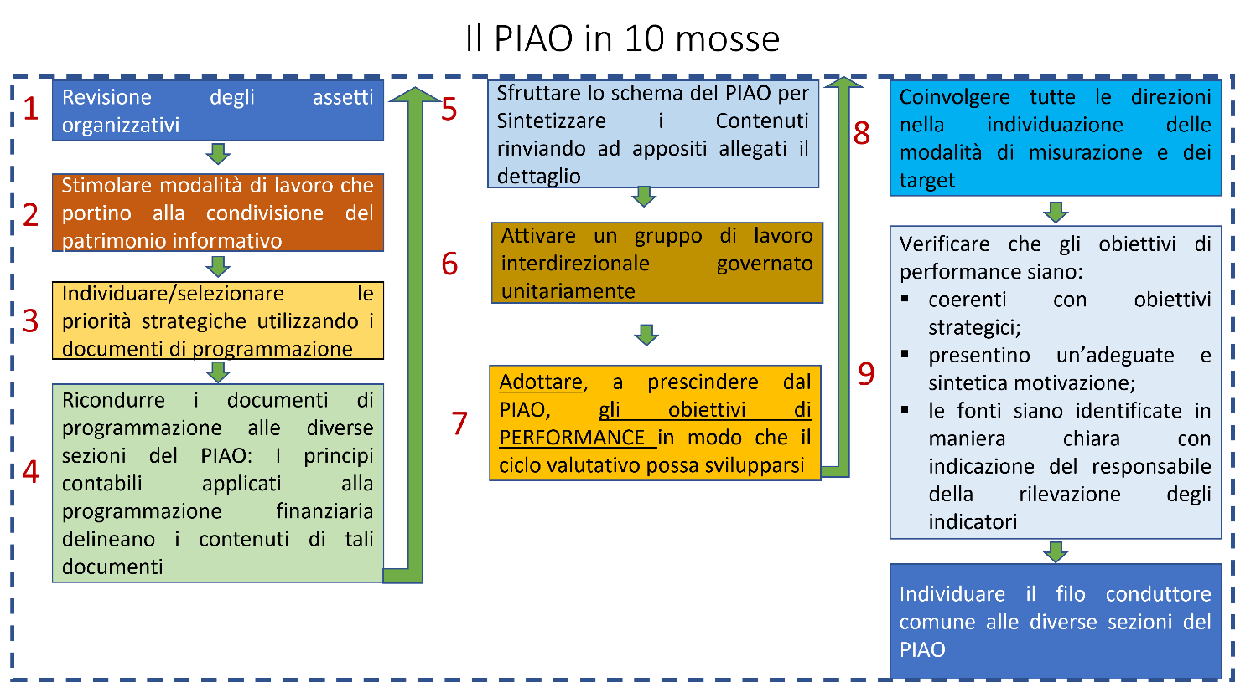
24 Novembre 2022
Un nuovo piano o una semplice integrazione?
Il ruolo della funzione di controllo strategico
58
L’impatto organizzativo
L’integrazione dei sistemi informativi e dei processi

Slide 53
24 Novembre 2022
Grazie per l’attenzione
58

